Slide 1
课程设计——博客网
本讲大纲：
1、课程设计目的
2、功能描述
3、总体设计
4、数据库设计
5、实现过程
6、调试运行
7、课程设计总结

Slide 2
课程设计目的
本章提供了“博客网”作为这一学期的课程设计之一，本其主要目的如下：
加深对面向对象程序设计思想的理解，能对网站功能进行分析，并设计合理的类结构。
掌握JSP网站的基本开发流程。
掌握JDBC技术在实际开发中的应用。
掌握Servlet技术在实际开发中的应用。
掌握JSP经典设计模式中Model2的开发流程。
提供网站的开发能力，能够运用合理的控制流程编写高效的代码。
培养分析问题、解决实际问题的能力。

Slide 3
功能描述
该博客网是一个小型的博客网，该网站的主要功能如下：
显示博主的所有文章及文章评论。
发表文章评论。显示博主的所有图片。
显示博主的所有视频及视频评论。
发表视频评论。显示留言及发表留言。
访问者登录。为进入后台提供登录入口。
通过博客后台，进行发表文章、上传图片、上传视频以及相应的增加、删除、修改、查找操作。
推荐博客文章。

Slide 4
构建开发环境
博客网的开发环境具体要求如下：
开发平台：Windows XP（SP2）/Windows Server 2003（SP2）/Windows 7。
开发技术：JSP+Servlet+HTML+JavaScript。
后台数据库：Microsoft SQL Server 2008。
Java开发包：Java SE Development KET(JDK) version 7 Update 3。
Web服务器：Tomcat 7.0.27。
浏览器：IE 6.0以上版本。
分辨率：最佳效果1024×768像素。

Slide 5
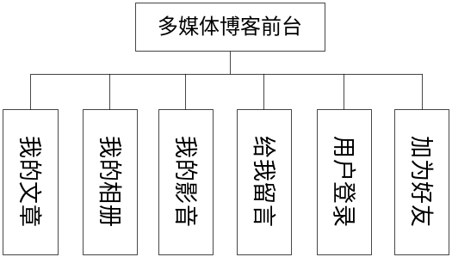
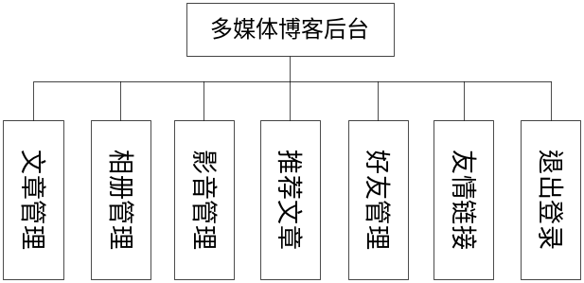
网站功能结构
博客网是一个实现了文章、图片和视频于一体的程序，由前台信息浏览和后台信息管理两大部分组成。
前台功能模块
后台管理模块
博客网的前台功能结构如左图所示；博客网的后台功能结构如右图所示。

Slide 6
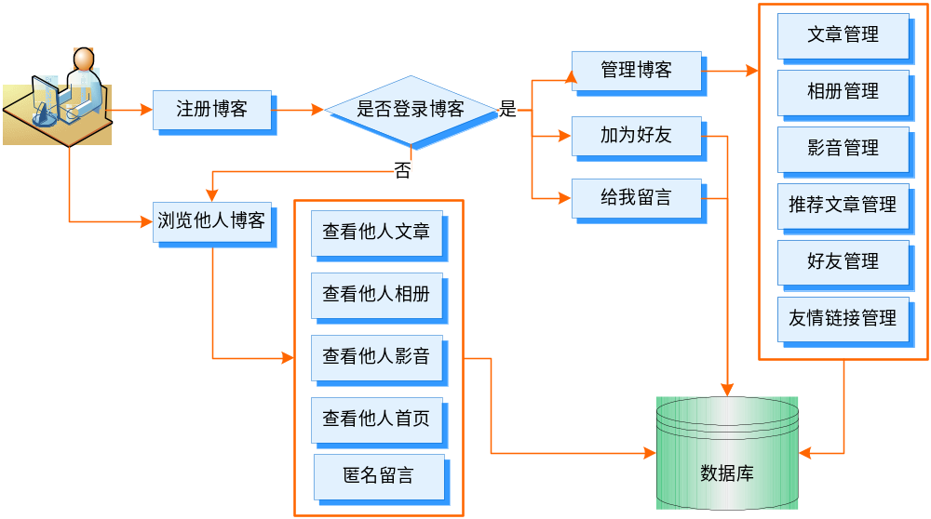
系统流程图
博客网的系统流程如下图所示。

Slide 7
数据库设计——实体E-R图
根据对系统所做的需求分析，规划出本系统中使用的数据库实体分别为文章实体、视频实体、相册实体、好友实体、留言实体和用户实体。下面将介绍几个关键实体的E-R图。
文章实体
视频实体
相册实体
用户实体

Slide 8
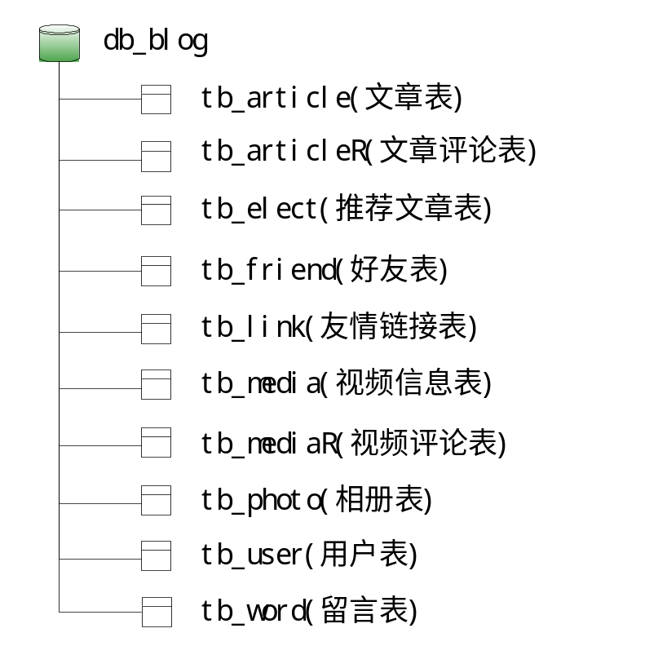
数据库设计——数据表设计
结合实际情况及对用户需求的分析，博客网的db_blog数据库中需要创建如下图所示的10张数据表。

Slide 9
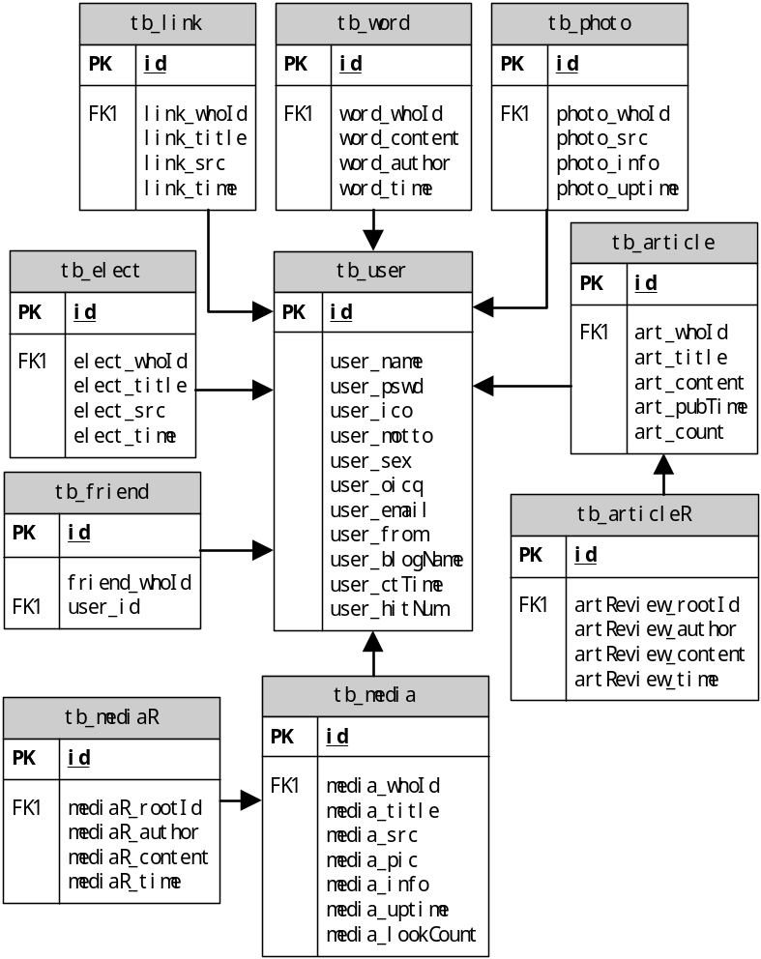
数据库设计——数据表之间的关系图

Slide 10
实现过程
前台主页设计
我的文章列表设计
博主登录设计
观看影音模块设计
上传影音模块设计

Slide 11
调试运行
在上传影音时，上传了一段视频后，发现并没有显示视频的截图。但是，单击中间的带红X的图片区域，还可以观看到视频。
仔细查看原代码发现，由于上传的视频文件只有5帧，我们指定截图所在的帧时，设置的是第10帧，所以没有截取到对应的图片。解决该问题的方法时，将截图所在的帧设置为第2帧。修改后的代码如下：
cutpic.add("2"); //添加起始时间为第2秒

Slide 12
课程设计总结
在没有进行课程设计实训之前，大家对JSP知识的掌握只能说是很肤浅，只知道分开来使用那些语句和语法，对他们根本没有整体感念，所以在学习时经常会感觉很盲目，甚至不知道自己学这些东西是为了什么；但是通过课程设计实训，不仅能使大家对JSP有更深入的了解，同时还可以学到很多课本上学不到的东西，最重要的是，它让我们能够知道学习JSP最终目的和将来发展的方向。

